Slide 1

Universidad
Rey Juan Carlos
ARQUITECTURA DE COMPUTADORES
Tema 1: Introducción.
Representación y Aritmética del Computador

Slide 2
Programa
Introducción.
Sistemas de Codificación en los computadores.
  2.1. Sistemas de Representación Numérica. Cambio de base
  2.2. Códigos alfanuméricos
Representación de la información numérica en los computadores
  3.1. Coma Fija
  - Binario Puro
  - Magnitud y Signo
  - Complemento a la Base
  - Exceso a M
  3.2. Coma Flotante: IEEE-754
Aritmética Binaria
Conclusiones

Slide 3

1. Introducción
Un computador es una máquina flexible capaz de procesar información.
  ➲ Procesar información = manipular la información y realizar cálculos para resolver un problema determinado.
  ➲ Flexible = programable, adaptable para resolver diferentes problemas.
Esta definición no hace referencia a la tecnología utilizada en su construcción.
  ➲ Los computadores actuales se construyen utilizando tecnología electrónica.

Slide 4
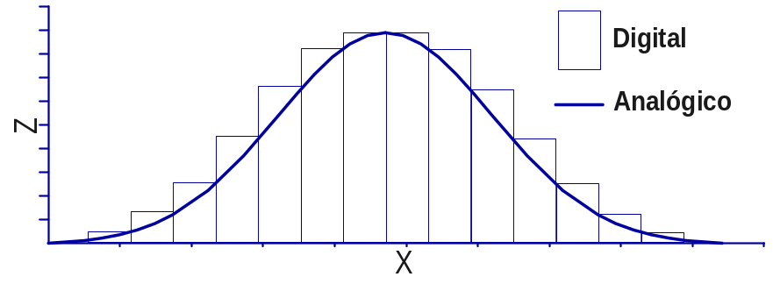
1.1. Señales analógicas y digitales
La información viene dada por los valores que toman un conjunto de magnitudes significativas.
Las magnitudes pueden ser de dos tipos:
  Magnitudes analógicas: toman valores en un rango continuo.
    ➲ Ejemplos: temperatura, voltaje, corriente eléctrica, tiempo, luminosidad, etc.
    ➲ Se corresponden matemáticamente con el concepto de números reales.
  Magnitudes digitales: su rango de posibles valores es discreto.
    ➲ Ejemplos: número de personas en una habitación, número de libros en una biblioteca, etc.
    ➲ Se corresponden matemáticamente con el concepto de números enteros.

Slide 5
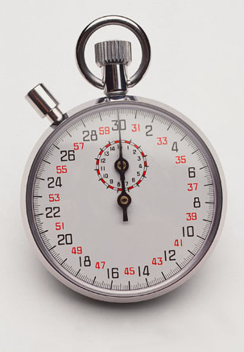

Las señales son vehículos para transmitir información que cambia.
  ➲ Relacionan dos variables (y-x, voltaje-tiempo), con una variable independiente (x, tiempo) y otra variable dependiente (y, voltaje): y(x), V(t).
  ➲ Las más importantes son las señales dependientes del tiempo.
Las señales pueden ser de dos tipos:
  ➲ Señales continuas (analógicas): pueden cambiar en cualquier instante.
  ➲ Señales discretas (digitales): sólo pueden cambiar en instantes concretos.
  ➲ Transformar señales continuas en discretas y viceversa (conversión A/D y D/A).
Existen dos tipos de computadores:
  ➲ Analógicos: procesan información analógica.
  Digitales: procesan información digital.
En este curso estudiaremos los computadores digitales:
  Manejan información binaria (0 = FALSO, 1 = VERDADERO).
  La magnitud utilizada para transmitir señales es el voltaje.

Slide 6
➲ Forma de onda de una señal: muestra su evolución a lo largo del tiempo.
  Las formas de onda digitales se suelen representar en forma ideal, con transiciones instantáneas.
  Pulso: transiciones H→L y L→H (o viceversa) consecutivas de una anchura determinada.
Pulso negativo
Pulso positivo
Flanco de bajada
Flanco de subida
Flanco de bajada

Slide 7
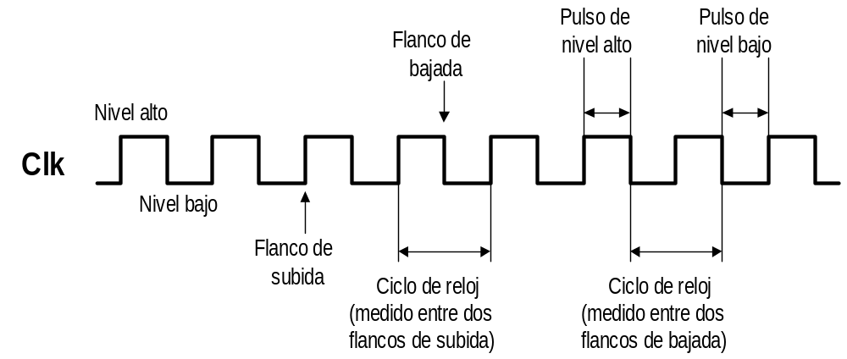
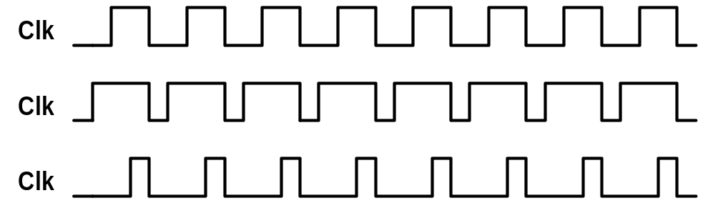
➲ Reloj (CLK): señal que varía periódicamente de forma infinita.
  Los sistemas digitales suelen contar con una señal de reloj (o varias) que sincroniza(n) a todas las demás.
  Simetría del reloj: porcentaje de tiempo de un periodo en el que el reloj está a nivel alto o bajo.

Slide 8
Cronograma o diagrama de tiempo: conjunto de formas de onda de varias señales de un sistema que normalmente están interrelacionadas.
1 2 3 4 5 6 7
Reloj
A
B
Evolución de las señales:
  En el periodo de reloj 1 A = “0” y B = “1”.
  En el periodo 2 A = “1” y B = “0”.
  Etc.
La flechas indican que el pulso de la señal A es una consecuencia del pulso de la señal B.

Slide 9
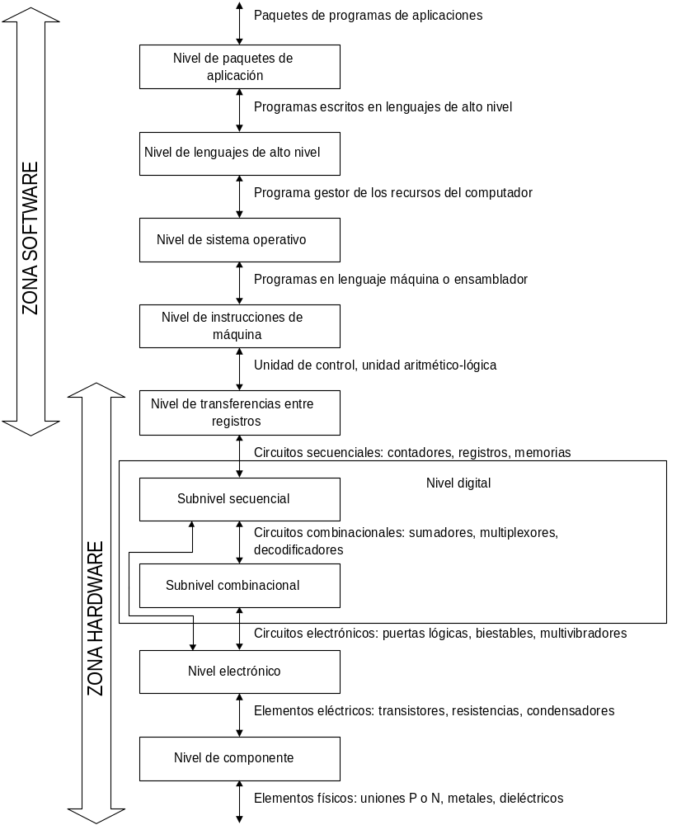
1.2. Niveles de estudio de los computadores
Los computadores son máquinas complejas, lo cual aconseja abordar su diseño y su estudio desde varios niveles de abstracción jerárquicos.
La Arquitectura y Tecnología de Computadores es una disciplina que trata sobre todo lo relacionado con el diseño, fabricación, configuración y explotación de computadores de cualquier tipo.
En este curso trataremos sobre los siguientes niveles:
  ➲ Digital.
  ➲ Transferencias entre registros.
  ➲ Instrucciones de máquina.

Slide 10
2. Sistemas de Codificación
Para representar ideas, los seres humanos (al menos los occidentales) utilizamos cadenas de símbolos alfanuméricos de un alfabeto definido.
En el mundo de los computadores la información consiste en señales eléctricas cuyos valores se asocian a los conceptos lógicos Verdadero y Falso, lo que permite utilizar el cuerpo matemático de la lógica bivaluada. Esto es así, porque:
➲ los dispositivos electrónicos distinguen sólo
dos estados de forma precisa y controlada
⇒ dos dígitos ⇒ 0 y 1.
➲ el área de diseño es finita y acotada ⇒ la memoria,
la CPU, los buses y la E/S tienen tamaños fijos.
idea
4
Símbolo
4
0100
Interacción
hombre-máquina
Entero
en coma fija

Slide 11
Los computadores actuales manejan información binaria.
  ➲ Bit (binary digit): unidad mínima de información.
La información en computador consta de secuencias de bits (códigos) que representan:
  ➲ Instrucciones
  ➲ Datos
    Numéricos: 10000001_{⎣2} = 129_{⎣10}.
    Alfanuméricos: 10000001 en EBCDIC es el carácter “a”.
    Otros (gráficos, sonidos, etc).
Codificación: establece las reglas que definen la correspondencia entre cada elemento de información y la secuencia de bits que constituye su código.

Slide 12
Las limitaciones de diseño de los computadores hacen que sus componentes estructurales tengan distintos anchos o tamaños de datos (tamaños privilegiados).
➲ Bit, bitio o dígito binario (binary digit): unidad mínima de información. Puede valer 0 (falso) ó 1 (verdadero).
➲ Cuarteto o nibble: cuatro bits.
➲ Octeto, carácter o byte: cantidad en bits necesaria para representar un carácter alfanumérico. Usualmente, 8 dígitos binarios o bits.
Palabra (precisión básica de un computador): máxima cantidad de información accesible y tratable en paralelo por las unidades aritmético-lógicas del computador.
  Es el tamaño de referencia para un computador y se mide en múltiplos de byte, existiendo tamaños de palabra de 8, 16, 32, 64, 128 bits, etc.
➲ Multiplicadores de tamaño:
  Kilo (K): 2¹⁰ = 1024 ≈ 10³ Mega (M): 2²⁰ = 1.048.576 ≈ 10⁶
  Giga (G): 2³⁰ = 1.073.741.824 ≈ 10⁹ Tera (T): 2⁴⁰ ≈ 10¹²
  Peta (P): 2⁵⁰ ≈ 10¹⁵ Exa (E): 2⁶⁰ ≈ 10¹⁸

Slide 13
2.1. Sistemas de representación numérica
Un sistema de representación numérica es un sistema de lenguaje consistente en:
  ➲ un conjunto ordenado de símbolos (dígitos o cifras).
  ➲ un conjunto de reglas bien definidas para las operaciones aritméticas de suma, resta, multiplicación, división, etc.
Los números en un sistema de numeración consisten en una secuencia (vector) de dígitos que pueden tener parte entera y parte fraccionaria, ambas separadas por una coma (o punto).
(N)_{r} = [(parte entera) , (parte fraccionaria)]_{r}
La base (r) de un sistema de numeración especifica el número de dígitos o cardinal de dicho conjunto ordenado. Las bases más utilizadas son:
➲ base 2: binaria = {0,1}
➲ base 10: decimal = {0, 1, 2, 3, 4, 5, 6, 7, 8, 9}
➲ base 16: hexadecimal = {0, 1, 2, 3, 4, 5, 6, 7, 8, 9, A, B, C, D, E, F}

Slide 14
El sistema más usual de representación numérica es el sistema posicional donde cada dígito del vector numérico tiene un valor distinto dependiendo de su posición concreta en el vector.
Así, un número N en base r se representa de la siguiente manera:
(N)_{r} = (a_{p-1} a_{p-2} ... a₁ a₀ , a₋₁ a₋₂ ... a_{-q})_{r}
Donde
➲ a_{i} son los dígitos,
➲ p es el número de dígitos enteros,
➲ q es el número de dígitos fraccionarios,
➲ a_{p-1} es el dígito más significativo,
➲ a_{-q} es el dígito menos significativo.
Al ser N un número en base r, sus dígitos deben situarse entre 0 y r-1, es decir:

Slide 15
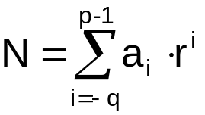
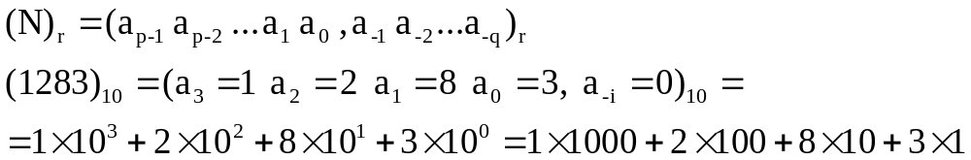
Cada dígito del número es más significativo que el que se encuentra a su derecha, siendo el valor del número la suma acumulada de los productos de cada dígito por su peso:
Ejemplo:

Slide 16
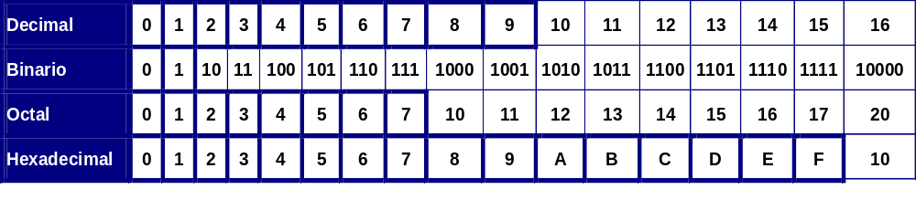
Equivalencias entre los 17 primeros números de los sistemas decimal, binario, octal y hexadecimal:
Rango con n bits en binario: [0, 2^{n}-1]
En un sistema digital, es definitivo el número de bits disponible y por lo tanto el rango de valores que se puede procesar
Si se desborda la capacidad de respresentación del computardor con n bits: Overflow

Slide 17
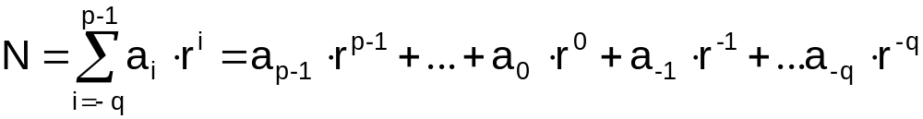
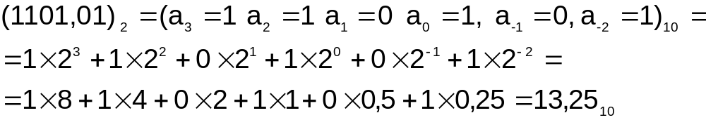
Conversión entre bases
Conversión de cualquier base a base 10:
Dado un número N en base r:
la conversión consiste en evaluar directamente dicha expresión usando la aritmética de la base s tanto para la parte entera como para la fraccionaria.
Ejemplo: convertir el número binario 1101,01 a base 10.

Slide 18
Conversión entre bases
Conversión de base 10 a cualquier otra base s:
Se convierte mediante divisiones sucesivas entre s. Se divide el número decimal entre 2 cuyo resultado entero se vuelve a dividir entre 2 y así sucesivamente. Una vez llegados al 1 indivisible se cuentan el último cociente, es decir el uno final (todo número binario excepto el 0 empieza por uno), seguido de los residuos de las divisiones subsiguientes. Del más reciente hasta el primero que resultó. Este número será el binario que buscamos.
Ejemplo : convertir el número (19)₁₀ a binario.
19
2
a₀
1
9
2
a₁
1
4
2
a₂
0
2
2
a₃
0
1
a₄
(19)₁₀ = (10011)₂=(16+2+1) ₁₀

Slide 19
Conversión entre bases
Los procesos de conversión entre bases se simplifican cuando las bases de partida y de llegada son una potencia de la otra.
  ➲ Conversión entre binario y hexadecimal
El sistema hexadecimal es muy utilizados porque permiten representar grandes cadenas de dígitos binarios de forma abreviada.

Slide 20
Conversión entre bases
Conversión de binario a hexadecimal: agrupar dígitos binarios de 4 en 4 a ambos lados de la coma y sustituir por su equivalente hexadecimal.
Ejemplo: convertir el número (1101001,11101)₂ a hexadecimal.
(1101001,11101)₂ = ( 0110 1001,1110 1000)₂ = (69,E8)₁₆
= ( 6 9 , E 8)₁₆
Conversión de hexadecimal a binario: cada dígito hexadecimal se sustituye por su equivalente binario de 4 bits.
Ejemplo: convertir el número (69,E)₁₆ a binario.
(69,E)₁₆ = ( 6 9 , E )₁₆
( 0110 1001, 1110 )₂ = (1101001,111)₂

Slide 21
2.2. Codificación de caracteres alfanuméricos
Codificaciones alfanuméricas:
Son las codificaciones encargadas de representar los caracteres alfabéticos, numéricos, signos de puntuación y signos de control mediante cadenas de dígitos binarios.
Al menos deben representar 26 letras del alfabeto y 10 dígitos, es decir 36 caracteres, luego necesitan un mínimo de 6 bits. En realidad, se necesitan más caracteres, de forma que las codificaciones más utilizadas emplean 7 y 8 bits: ASCII y EBCDIC (Extended BCD Interchange Code). Sólo se comenta el ASCII.
ASCII:
El Código estándar americano para el intercambio de información (American Standard Code for Information Interchange) es el código alfanumérico más extendido.
El código ASCII original utilizaba 7 bits para representar 128 caracteres (0 hasta 7F en hexadecimal (0111 1111)) donde los primeros 32 caracteres son de control (no gráficos o invisibles) y los restantes son gráficos (visibles).

Slide 22
En la actualidad ASCII es un código de 8 bits, también conocido como ASCII extendido, que aumenta su capacidad con 128 caracteres adicionales introducidos por IBM para los PC (estándar de facto).
Estos caracteres van del 80 (1000 0000) hasta el FF (1111 1111) e incluyen caracteres alfabéticos no ingleses, símbolos no ingleses, letras griegas, símbolos matemáticos, caracteres para gráficos, caracteres gráficos de barra y caracteres sombreados.
Los códigos ASCII extendidos presentan variaciones nacionales. El código más usado en nuestra zona geográfica es el Latin-1.
Existe otro código para caracteres denominado Unicode, que emplea 16 bits por carácter, y tiene bastantes posibilidades de convertirse en el código estándar internacional en algunos años. Unicode no requiere variaciones nacionales, puesto que con 16 bits permite representar 32768 caracteres distintos.

Slide 23
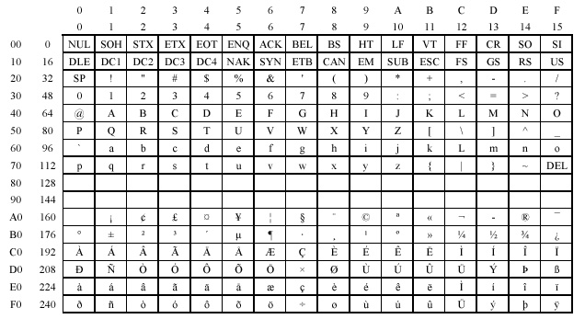
Tabla de caracteres ASCII extendidos Latin-1

Slide 24
3. Representación de la Información Numérica
Los computadores manejan datos representados en binario.
En un computador existen diferentes modos de representar las cantidades numéricas:
  Coma Fija: se reserva un número determinado de bits para la parte entera y la parte fraccionaria (p: parte entera; q: parte fraccionaria).
  A: (a_{p-1}, a_{p-2}, ..., a₁, a₀, a₋₁, a₋₂,... , _{a-(q-1)}, a_{-q}).
Ejemplos: 10101,102 y 1001,011
En este caso reservamos: p=5 bits , q=3 bits
  Coma Flotante: permite que la posición de la coma se mueva (flote) a cualquier posición del número. (p: mantisa; q: exponente; b: base).
  X = m · b^{exp}
  Ejemplos: 0,10110×2³ y 0,11000×2⁻¹

Slide 25
La notación en coma flotante es más lenta de procesar y menos precisa que la notación en coma fija, pero dado un tamaño fijo de dígitos, permite un mayor rango en los números que se pueden representar con ellos
Ejemplo en decimal: Sean números con 6 dígitos: A=3135,07 y B=0,04576.
En coma fija, con p= 4 (dígitos enteros) y q=2 (dígitos fraccionarios):
A=3135,07 y B=0,04, perdiendo información en el segundo de los números.
Manteniendo 6 dígitos significativos en coma flotante normalizada, en donde la coma decimal se sitúa a la izquierda del primer dígito significativo (es decir la parte entera vale 0):
A=0,313507×10⁴ y 0,457600×10⁻¹.
La coma decimal se ha desplazado (flotado) hacia la derecha o hacia la izquierda para obtener la misma estructura en la notación.

Slide 26
En el caso del sistema binario la coma flota de la misma forma:
Sean los números binarios 0101,10 y 0,011
En coma flotante normalizada, con 5 dígitos significativos, se representarían como 0,10110×2³ y 0,11000×2⁻¹.
Obsérvese que siempre el primer dígito binario significativo debe ser un 1.
En este tema estudiaremos los sistemas de representación más usuales y sus características.

Slide 27
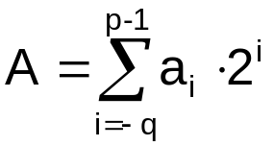
3.1 Representación de números en coma fija
Los números enteros en el computador se representan en coma fija:
Se van a estudiar los siguientes sistemas de representación en coma fija:
➲ Sistema de representación sin signo: binario puro
➲ Sistemas de representación con signo:
➲ Magnitud y signo (signo-magnitud o módulo y signo)
➲ Complemento a la base (en binario: complemento a 2)
➲ Exceso a M (representación sesgada)
El sistema binario puro sólo sirve para números positivos
Cálculo del valor de un número dado en binario puro

Slide 28
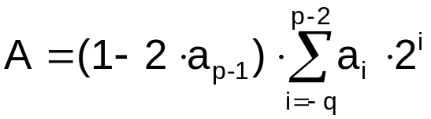
Coma fija con signo: magnitud y signo
Notación habitual:
➲ positivos:+ a_{p-1} a_{p-2} ... a₁ a₀ a₋₁ ... a_{-q}  negativos: – a_{p-1} a_{p-2} ... a₁ a₀ a₋₁ ... a_{-q}
En un computador, se señala a un número como positivo con un bit 0 y a un número negativo con un bit 1:
➲ positivos: 0 a_{p-2} ... a₁ a₀ a₋₁ ... a_{-q}  negativos: 1 a_{p-2} ... a₁ a₀ a₋₁ ... a_{-q}
Por tanto, la representación tiene: bit de signo y la magnitud del número.
Cálculo del valor de un número dado en magnitud y signo:
0110 = 6 1110 = -6
0000 = 0 1000 = -0 (ambigüedad en el cero)

Slide 29
Coma fija con signo: complemento a 2
Dado un número N expresado en binario n bits. Se define el complemento a 2 de N (C₂N) como:
C₂N = 2^{n} - N
Ejemplos de cálculo del complementario:
100000
– 10100
01100
Si n = 4, C₂(1010) = 10000 - 1010 = 0110
Si n = 5, C₂(10100) = 2⁵ - 10100 = 01100
El C₂N se puede calcular sin restar, debido a que el minuendo para el cálculo del complementario siempre es de la forma 10...00.
Por tanto, para el cálculo del C₂ se procede de derecha a izquierda de la siguiente manera:
➲ copiar todos los bits de N hasta el primer 1 inclusive.
➲ el resto de los bits se obtienen cambiando 1s por 0s y 0s por 1s.

Slide 30
Coma fija con signo: complemento a 2
Representación de números en coma fija con signo en complemento a 2:
➲ Positivos (N): 0 a_{p-2} ... a₁ a₀ a₋₁ ... a_{-q} (dígito de signo 0 y n-1 bits de magnitud, igual que en magnitud y signo).
➲ Negativos (-N): complemento a la base (C₂N) del número positivo N (en binario los números negativos empiezan por 1).
Ejemplo: representar A = 29_{⎣10} con n = 8 bits, q = 0
A_{⎣C2} = A_{⎣MS} = 00011101_{⎣C2}
Ejemplo: representar B = -53 _{⎣10} con n = 8 bits, q = 0
Primero lo representamos en positivo: -B_{⎣C2} = 00110101_{⎣C2}
Ahora calculamos el complemento: B_{⎣C2} = C2(-B_{⎣C2}) = 11001011_{⎣C2}

Slide 31
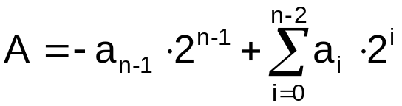
Coma fija con signo: complemento a 2
Cálculo del valor de un número dado en complemento a 2:
Si el número es positivo, su valor se calcula igual que en binario puro.
Ejemplo: calcular el valor de A_{⎣C2} = 00011101_{⎣C2}, n = 8, q = 0
  Según la fórmula, A = 1x2⁰ + 1x2² + 1x2³ + 1x2⁴ = 29
Ejemplo: calcular el valor de B_{⎣C2} = 11001011_{⎣C2} , n = 8, q = 0
  Según la fórmula, B = 1x2⁰ + 1x2¹ + 1x2³ + 1x2⁶ - 1x2⁷ = -53

Slide 32
Coma fija con signo: exceso a M
Un número A se representa en exceso a M igual que se representaría el número A+M en binario puro.
➲ M es el sesgo (exceso, bias) de la representación.
➲ M suele valer 2^{n-1} ó 2^{n-1}-1.
➲ Se suele usar sólo para enteros (q=0).
Ejemplos:
➲ Representar A = 3 utilizando n = 4, q = 0 y M = 2³ = 8
A = 3_{⎣10} = (3+8)_{⎣E. a 8, base 10} = 11_{⎣E. a 8, base 10} = 1011_{⎣E. a 8, base 2}
➲ Representar B = -4 utilizando n = 4, q = 0 y M = 2³ = 8
B = -4_{⎣10} = (-4+8)_{⎣E. a 8, base 10} = 4_{⎣E. a 8, base 10} = 0100_{⎣E. a 8, base 2}
➲ Representar C = 53 utilizando n = 8, q = 0 y M = 2⁷-1= 127
C = 53_{⎣10} = (53+127)_{⎣E. a 127, base 10} = 180_{⎣E. a 127, base 10} = 10110100_{⎣E. a 127, base 2}

Slide 33
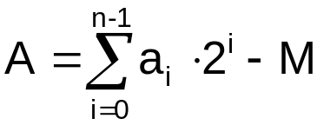
Coma fija con signo: exceso a M
Cálculo del valor de un número dado en exceso a M:
Para calcular el valor de un número representado en exceso a M, se procede como si estuviéramos en un número en binario puro y después se resta M al resultado.

Slide 34
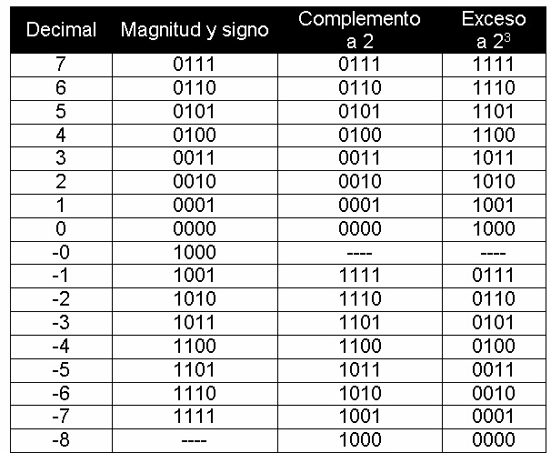
Coma fija con signo: tabla comparativa
Equivalencia entre la representación binario en magnitud y signo, complemento a 2, complemento a 1 y exceso a 2^{n-1} construidas para una representación de enteros con n=4:

Slide 35
3.2 Representación de números en coma flotante
La coma flotante de los computadores (floating point) es la notación científica expresada en base 2.
Al hablar de signo de la coma flotante nos referimos al signo de la mantisa.
Por tanto, un número en coma flotante se compone de:
  ➲ Conjunto signo-mantisa (a veces aparecen separados).
  Exponente.
Representación en coma flotante: X = m x 2^{exp}
La representaciones más habituales es:
  ➲ Signo-mantisa en magnitud y signo.
  Exponente en exceso.

Slide 36
Normalización: consiste en colocar la coma de la mantisa en una posición determinada.
Las normalización más frecuente es con la coma a la derecha del bit más significativo (1 ≤ |m| < 2)
Ejemplos: signo-mantisa con 1+8 bits en módulo y signo, coma a la derecha del bit más significativo, exponente de 4 bits en exceso a 2³
➲ X = –11001’0101100_{⎣2} ≈ –1’1001010_{⎣2} · 2⁴
    Signo-mantisa: 11’1001010_{⎣SM}
    Exponente: 1100 _{⎣Exceso a 8}
➲ Y = 0’0000001100100101101_{⎣2} ≈ 1’1001001_{⎣2} · 2⁻⁷
    Signo-mantisa: 01’1001001_{⎣SM}
    Exponente: 0001 _{⎣Exceso a 8}
La normalización facilita la comparación entre cantidades.
Con la mantisa en magnitud y signo normalizada, el bit más significativo del módulo siempre es 1

Slide 37
Si el bit más significativo del módulo de la mantisa tiene valor conocido, no hace falta almacenarlo ⇒ bit implícito
El uso del bit implícito nos permite almacenar un bit más de mantisa.

Slide 38
Coma flotante: estándar IEEE 754
El IEEE (Instituto de Ingenieros Eléctricos y Electrónicos) creo un estándar la presentación de números en coma flotante. Este estándar especifica como deben representarse los números en coma flotante con simple precisión (32 bits) o doble precisión (64 bits), y también cómo deben realizarse las operaciones aritméticas con ellos.
Simple Precisión
El estándar IEEE-754 para la representación en simple precisión de números en coma flotante exige una cadena de 32 bits.
El primer bit es el bit de signo (S)
los siguientes 8 son los bits del exponente (E)
los restantes 23 son la mantisa (M) (Sin el bit implícito)
 | Signo | Exponente | b_{i} | |Mantisa| - b_{i}

Slide 39
Coma flotante: estándar IEEE 754
Es un formato de coma flotante de comparación rápida que admite precisión simple (32 bits) ó doble (64 bits). Estudiaremos precisión simple.
  Emplea mantisa fraccionaria normalizada.
  ➲ El bit implícito es siempre 1 y no se almacena.
  La mantisa se representa en signo magnitud.
  ➲ La coma está a la derecha del bit implícito.
  El exponente se representa en exceso 127
El estándar admite varios casos especiales:
  ➲ exp=00...0 y m=00...0. Es nuestro cero.
  ➲ exp=11...1 y m<>00...0: NaN (Not a Number) o resultado sin sentido.
  ➲ exp=11...1 y m=00...0 y signo positivo: +∞. Si el signo es negativo, -∞.
  ➲ Si exp=00...0 y m<>00...0 se usa para expresar números desnormalizados sin bit implícito (para rellenar el hueco existente alrededor del 0).

Slide 40
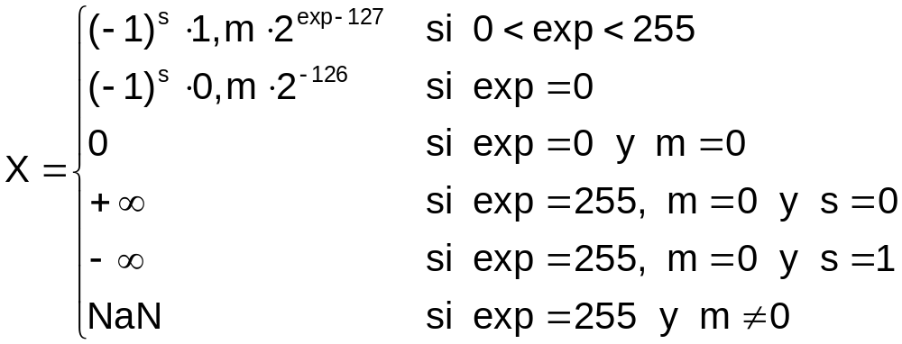
Coma flotante: estándar IEEE 754
Valor de un número representado en IEEE 754:
  ➲ Precisión simple:
donde:
  s es el bit de signo de la mantisa
  m es el módulo de la mantisa almacenada (sin incluir el bit implícito)
  exp es el exponente almacenado (sin descontar el exceso)

Slide 41
Coma flotante: estándar IEEE 754
Notación compacta hexadecimal para números en coma flotante
Para evitar errores, lo mejor es agrupar los bits de cuatro en cuatro y escribir una ristra de dígitos hexadecimales.
Ejemplo:
  ➲ signo s = 1
  ➲ mantisa almacenada m = 00100101101010010110110
  exponente almacenado exp = 10011011
Ristra de bits: 1 10011011 00100101101010010110110
Hexadecimal: C D 9 2 D 4 B 6
s
exp
m

Slide 42
Ejemplos: IEEE 754 ⇒ Decimal
Convertir 42378000 a base 10
Exponente: 10000100_{⎣E.a 127} = 132_{⎣E.a 127} = (132-127)_{⎣10} = 5_{⎣10}
Signo-mantisa: 0 101101111000000000000000
  Signo: 0
  Mantisa: (-1)⁰ · 1,011011110...0_{⎣2} = 1,43359_{⎣10}
Resultado: X = 1,43359 · 2⁵ = 45,875
Convertir C425A000 a base 10
Exponente: 10001000_{⎣E.a 127} = 136_{⎣E.a 127} = (136-127)_{⎣10} = 9_{⎣10}
Signo-mantisa: 1 101001011010000000000000
  Signo: 1
  Mantisa: (-1)¹ · 1,01001011010...0_{⎣2} = -1,29395_{⎣10}
Resultado: X = -1,29395 · 2⁹ = -662,5

Slide 43
Ejemplos: IEEE 754 ⇒ Decimal
Convertir 80000000 a base 10
Exponente: 00000000 ⇒ caso especial: exp = 00...0 y no hay bit implícito en la mantisa
Signo-mantisa: 1 00000000000000000000000 ⇒ la mantisa es nula
  Signo: 1
  Mantisa: (-1)⁰ · 0 = 0_{⎣10}
Resultado: X = 0
Convertir 004B0000 a base 10
Exponente: 00000000 ⇒ caso especial: exp = 00...0 y no hay bit implícito en la mantisa
Signo-mantisa: 0 10010110000000000000000 ⇒ la mantisa es distinta de 00...0, con lo cual el exponente es -126
  Signo: 0
  Mantisa: (-1)⁰ · 0,10010110...0_{⎣2} = 0,5859375_{⎣10}
Resultado: X = 0,5859375 · 2⁻¹²⁶ = 6,88766 · 10⁻³⁹

Slide 44
Ejemplos: IEEE 754 ⇒ Decimal
Convertir 7F800000 a base 10
Exponente: 11111111 ⇒ caso especial de ±∞ o NaN
Signo-mantisa: 0 00000000000000000000000 ⇒ la mantisa es nula y positiva
Resultado: X = +∞
Convertir FF800400 a base 10
Exponente: 11111111 ⇒ caso especial de ±∞ o NaN
Signo-mantisa: 1 00000000000010000000000 ⇒ la mantisa no es nula
Resultado: X es un NaN

Slide 45
4. Aritmética Binaria
Hemos estudiado los sistemas de representación de la información numérica más usuales en los sistemas digitales.
Los computadores utilizan normalmente los siguientes sistemas de representación para cantidades numéricas:
  Coma fija sin signo: binario puro.
  Coma fija con signo: complemento a 2.
  Coma flotante: IEEE 754 (signo-magnitud para mantisa y exceso a M para exponente).
➲ En el siguiente tema estudiaremos cómo realizar operaciones aritméticas en los computadores con los sistemas de representación numérica que hemos analizado.

Slide 46
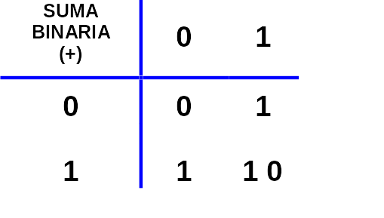
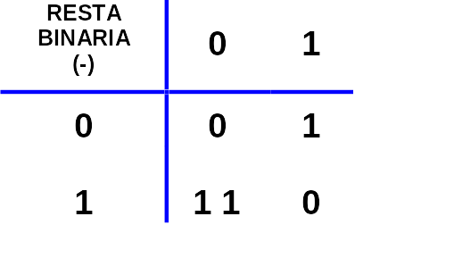
4.1 Bases de la aritmética binaria
Las operaciones aritméticas en binario se realizan según tablas más sencillas que las equivalentes en el sistema decimal.
Suma binaria
Resta binaria
A
A
B
B
83
21
62
acarreo
1
9
15
24
acarreos
1 1 1
1 0 0 1
1 1 1 1
1 1 0 0 0
1 0 1 0 0 1 1
1 0 1 0 1
1 1 1 1
0 1 1 1 1 1 0
minuendo
-
-
sustraendo
+
+
acarreos
diferencia

Slide 47
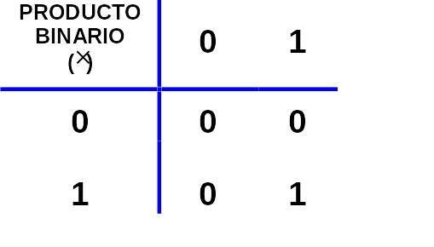
12
6
72
Producto binario
1 1 0 0
1 1 0
0 0 0 0
1 1 0 0
1 1 0 0
1 0 0 1 0 0 0
64 + 8 = 72
multiplicando
×
×
multiplicador
A
Productos
parciales
B
resultado

Slide 48
Multiplicación y división de un número N por una potencia de la base r (r^{m}):
  ➲ si m > 0 (producto) se mueve (desplaza) la coma p lugares a la derecha.
  ➲ si m < 0 (división) se mueve (desplaza) la coma p lugares a la izquierda.
Ejemplo:
(1101001,111)₂ × 2³ = (1101001111,0)₂
(1101001,111)₂ × 2⁻⁴ = (110,1001111)₂
(10,53)₁₀ × 10⁴ = (105300,0)₁₀

Slide 49
4.2. Aritmética binaria en coma fija
Estudiaremos las reglas básicas de la aritmética según los distintos sistemas de representación numérica en coma fija estudiados:
  ➲ Binario puro
  ➲ Magnitud y signo
  ➲ Complemento a 2

Slide 50
4.2.1. Aritmética en binario puro
Sus reglas son las de la aritmética binaria ya estudiada, con la limitación del tamaño de los operandos (n = p+q).
Desbordamiento: puede darse al realizar sumas, restas, multiplicaciones y divisiones.
➲ Suma: el resultado puede tener n+1 bits (acarreo superior C = 1)
1101 13
+ 1111 +15
1 1100 28
acarreo
DESBORDAMIENTO POSITIVO
➲ Resta: el resultado puede ser negativo (acarreo superior C = 1)
1101 13
- 1111 - 15
1 1110 - 2
DESBORDAMIENTO NEGATIVO:
sustraendo mayor que minuendo
acarreo
➲ Producto: al multiplicar números de n bits el resultado puede necesitar hasta 2n bits (¡puede salirse de rango!).

Slide 51
4.2.2. Aritmética en modulo signo
Las reglas básicas son similares a las del binario puro.
  ➲ Diferencia: es preciso tratar por separado signos y magnitudes.
Desbordamiento: se detecta al operar con los módulos.

Slide 52
4.2.3. Aritmética en complemento a 2
Para simplificar el diseño de los circuitos aritméticos del computador sería muy bueno que la suma y la resta pudieran ser tratadas sin distinciones, es decir, que la resta pudiera realizarse como si fuese una suma y no con un circuito radicalmente distinto.
En matemáticas se suele tratar a la resta como la suma de un opuesto, es decir, A-B = A+(-B), pero aún así hay que utilizar la tabla de la resta.
La importancia del C₂ de N reside en que permite restar aplicando la suma.
A-B = A+C₂(B)

Slide 53
Suma en complemento a 2:
Además de permitir la resta mediante la operación de suma, los números representados en complemento a la base permiten calcular la suma operando con todos los bits de igual modo, sin hacer distinciones con el bit de signo.
Esto hace que la representación en complemento a 2 sea muy utilizada.
El bit de acarreo superior siempre se desprecia
Ejemplos:
A >0 y B >0 A >0 y B <0
0100 4
+ 0010 + 2
0110 6
0110 6
+ 1100 - 4
1 0010 2
A se representa normal
B se representa en C₂
es un número positivo normal,
y se desprecia el bit de acarreo

Slide 54
A >0 y B <0
A se representa normal
B se representa en C₂
es un número negativo C2
0100 4
+ 1010 - 6
1110 - 2
A <0 y B <0
A se representa en C₂
B se representa en C₂
es un número negativo en complemento
a la base, y se desprecia el bit de acarreo
1110 -2
+ 1101 -3
1 1011 -5

Slide 55
Resta en complemento a 2:
Toda operación de resta en complemento a la base puede reducirse a un caso de suma, sin más que complementar previamente el sustraendo.
Ejemplo: A = 6_{⎣10} = 0110_{⎣C2}, B = 4_{⎣10} = 0100_{⎣C2}, A-B = 2_{⎣10}, n = 4, q = 0
Primero: complementar el sustraendo -B_{⎣C2} = C2(B_{⎣C2}) = 1100_{⎣C2}
Segundo: sumar A+(-B)
0110
+ 1100
10010
El acarreo superior se desprecia,
y el resultado es positivo
Ejemplo: A = -7_{⎣10} = 1001_{⎣C2}, B = -3_{⎣10} = 1101 _{⎣C2}, A-B = -4_{⎣10}, n = 4, q = 0
Primero: complementar el sustraendo -B_{⎣C2} = C2(B_{⎣C2}) = 0011_{⎣C2}
Segundo: sumar A+(-B)
1001
+ 0011
1100

Slide 56
➲ En sumas y restas en complemento a 2, el bit de acarreo superior siempre se desprecia, y el resultado obtenido siempre es correcto (salvo que se produzca desbordamiento).
➲ Desbordamiento en sumas y restas: se detecta porque el resultado presenta un signo erróneo.
  El posible acarreo superior resultante en una suma o una resta no indica desbordamiento.

Slide 57
Ejemplos de sumas con desbordamiento
A = 6_{⎣10} = 0110_{⎣C2}, B = 3_{⎣10} = 0011_{⎣C2}, A+B = 9_{⎣10}, n = 4, q = 0
0110 6
+ 0011 + 3
1001 ¡¡-7!!
La suma de dos números positivos no puede producir un número negativo: Desbordamiento
A = -3_{⎣10} = 1101_{⎣C2}, B = -7_{⎣10} = 1001_{⎣C2}, A+B = -10_{⎣10}, n = 4, q = 0
1101 -3
+ 1001 + -7
10110 ¡¡6!!
La suma de dos números negativos no puede producir un número positivo: Desbordamiento
El acarreo superior se desprecia, y el resultado es positivo

Slide 58
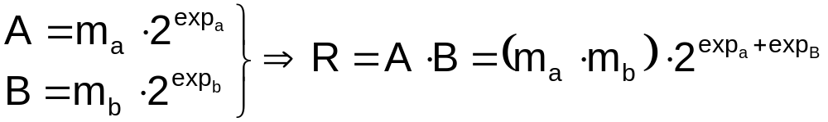
4.3 Aritmética en Coma Flotante
Es similar a la aritmética en notación científica en base 10.
➲ Al sumar y al restar es preciso alinear los exponentes, lo cual implica desplazar a la derecha la mantisa del número con menor exponente.
➲ Al multiplicar no es preciso alinear las mantisas: se multiplican las mantisas y se suman los exponentes.

Slide 59
Ejemplos: suma en IEEE 754 precisión simple
Sumar A=4C740000 y B=49840017
0) Dividir en campos (añadimos un bit a 0 en la parte entera de la mantisa)
A → 0 10011000 11101000000000000000000
  M_{a} = 001’11101000000000000000000_{⎣M/S} Exp_{a} = 10011000_{⎣E127}
B → 0 10010011 00001000000000000010111
  M_{b} = 001’00001000000000000010111_{⎣M/S} Exp_{b} = 10010011_{⎣E127}
1) Alinear mantisas: Exp_{a} - Exp_{b} = 5 → desplazar M_{b} 5 lugares a la derecha
M’_{b} = 000’0000100001000000000000010111_{⎣M/S}
2) Sumar las mantisas
M = M_{A} + M’_{B} = 001’1111000001000000000000010111_{⎣M/S}
3) Normalizar la mantisa resultante: M ya está normalizada
4) Redondear la mantisa: M = 01’1111000001000000000000010111_{⎣M/S} →
M’ = 01’11110000010000000000001_{⎣M/S}
5) Resultado
R = 0 10011000 11110000010000000000001
4 C 7 8 2 0 0 1

Slide 60
Ejemplos: resta en IEEE 754 precisión simple
Restar A=4C740000 y B=49840017
0) Dividir en campos (añadimos un bit a 0 en la parte entera de la mantisa)
A → 0 10011000 11101000000000000000000
  M_{a} = 001’11101000000000000000000_{⎣M/S} Exp_{a} = 10011000_{⎣E127}
B → 0 10010011 00001000000000000010111
  M_{b} = 001’00001000000000000010111_{⎣M/S} Exp_{b} = 10010011_{⎣E127}
Alinear mantisas: Exp_{a} - Exp_{b} = 5 → desplazar M_{b} 5 lugares a la derecha
M’_{b} = 000’0000100001000000000000010111_{⎣M/S}
2) Restar las mantisas
M = M_{A} - M’_{B} = 001’1101111110111111111111101001_{⎣M/S}
3) Normalizar la mantisa resultante: M ya está normalizada
4) Redondear la mantisa: M = 01’1101111110111111111111101001_{⎣M/S} →
M’ = 01’11011111101111111111111_{⎣M/S}
5) Resultado
R = 0 10011000 11011111101111111111111
4 C 6 F D F F F

Slide 61
Ejemplos: suma en IEEE 754 precisión simple
Sumar A=B98F0000 y B=36E00000
0) Dividir en campos (añadimos un bit a 0 en la parte entera de la mantisa)
A → 1 01110011 00011110000000000000000
  M_{a} = 101’00011110000000000000000_{⎣M/S} Exp_{a} = 01110011_{⎣E127}
B →
  M_{b} = 001’11000000000000000000000_{⎣M/S} Exp_{b} = 01101101_{⎣E127}
Alinear mantisas: Exp_{a} - Exp_{b} = 6 → desplazar M_{b} 6 lugares a la derecha
M’_{b} = 000’000000111000000000000000000000_{⎣M/S}
2) Sumar las mantisas
M = M_{A} + M’_{B} = 101’00010111000000000000000000000_{⎣M/S}
3) Normalizar la mantisa resultante: M ya está normalizada
4) Redondear la mantisa: M = 101’00010111000000000000000000000_{⎣M/S} → M’ = 11’ 00010111000000000000000_{⎣M/S}
5) Resultado
R = 1 01110011 00010111000000000000000
B 9 8 B 8 0 0 0

Slide 62
5. Conclusiones
Hemos estudiado:
  Los computadores actuales como máquinas digitales capaces de procesar información de manera flexible o programable, almacenada en forma de 0 y 1.
  Los fundamentos de los sistemas de representación y codificación de la información en los computadores.
  Los fundamentos de los sistemas de numeración posicional.
  Los sistemas binario-decimales.
  La representación de caracteres alfanuméricos.
  Los sistemas de representación de la información numérica más usuales en los sistemas digitales:
    Coma fija sin signo: binario puro.
    Coma fija con signo: complemento a 2.
    Coma flotante: IEEE 754 (signo-magnitud para mantisa y exceso a M para exponente).
  Las operaciones aritméticas básicas típicas de los computadores actuales.

